Slide 1
B0 5-Fold 分割偏差與影像強化比較
100 epochs 主分析，完整 OOF 基準與 Fold 0 同病例配對證據
兩條證據回答不同問題
B0-100 完整 5-fold | Fold 0 影像強化配對
250 例 OOF，Fold 0–4 | 同一批 50 例，B0、Gamma、CLAHE、E3
評估整體表現、fold 變異與失敗型態 | 評估影像處理後的個案與指標變化
支撐泛化基準 | 只支撐 Fold 0 配對結論
250 例與 50 例不直接混成效能差。所有主要比較使用 epoch 100。
研究設計：B0 完整 5-fold 提供全貌，Fold 0 提供公平的強化前後比較
Notes:
Sources: outputs/analysis/B0_full5fold_100/B0_100_OOF_summary.json; experiments/image_enhancement_batch_seed2022/*/metrics/screen100/summary.json. Main comparisons use 100 epochs. No 1000-epoch result is included.

Slide 2
B0-100 完整 5-fold 結果
250 例 OOF；Dice 以有 GT 病灶且可計算的病例統計
Mean Dice
0.771 ± 0.216
Median Dice 0.844
Lesion recall 0.547
Lesion precision 0.755
Lesion F1 0.635
FP/case 1.668
FN/case 4.252
Severe under 25
Large partial 4
Fold 間 Mean Dice 範圍 0.734–0.805；整體 n=250
Notes:
Source: outputs/analysis/B0_full5fold_100/B0_100_OOF_all_cases.csv and B0_100_OOF_summary.json. Fold 0 and Fold 4 each have 49 calculable Dice values because one case has no GT lesion.

Slide 3
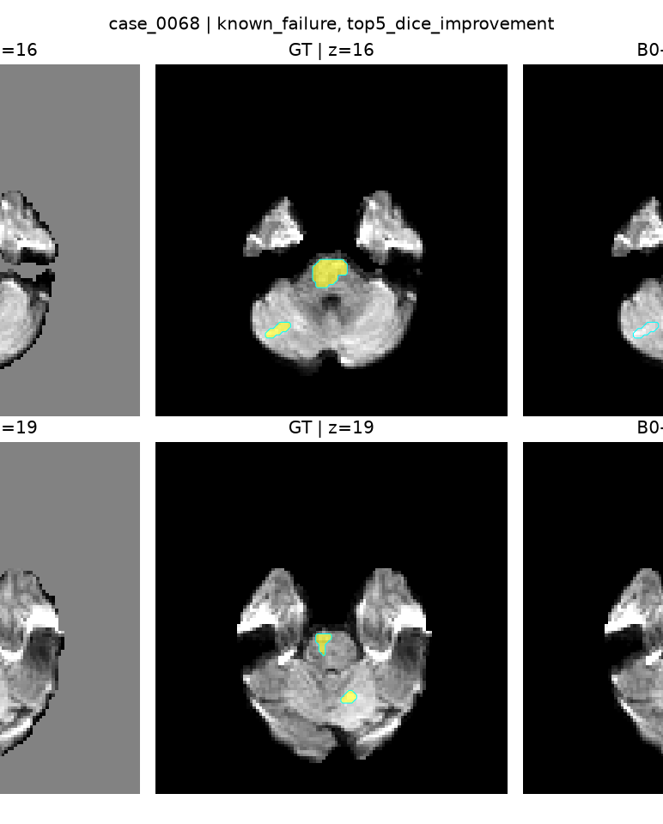
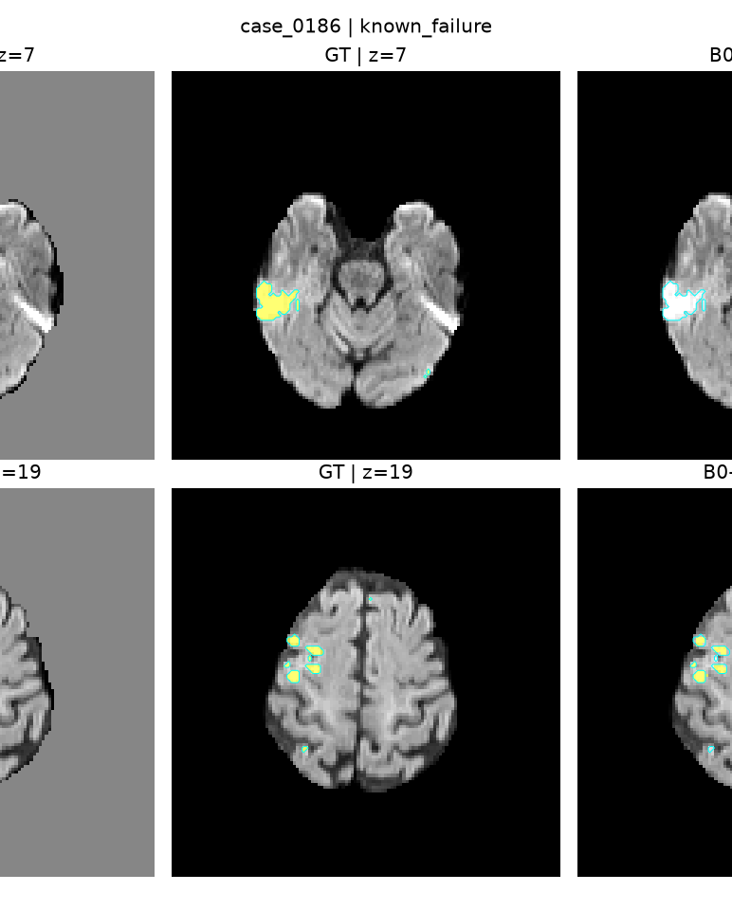
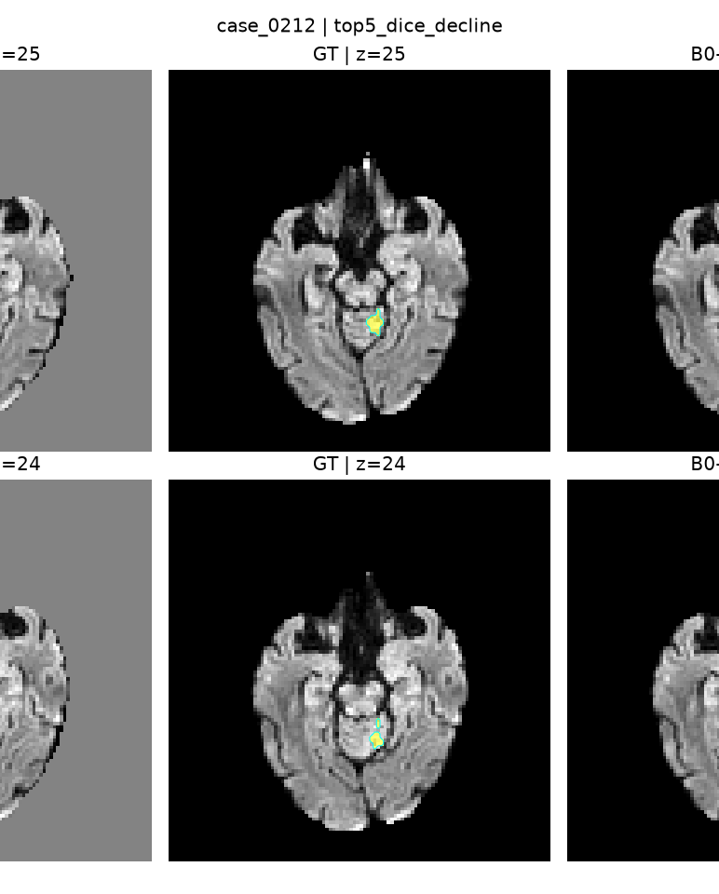
B0 的偏差集中在漏切與部分覆蓋
分類可重疊；右側影像為 Fold 0 B0-100 的代表性病例
case_0068
嚴重低估
case_0186
多病灶漏切
case_0212
小病灶偏差
多病灶漏切出現在 161/250 例，是最常見標記。
小病灶漏切雖較少，但通常伴隨低 Dice 與高體積低估。
FP 與漏切可同時發生，單看 Dice 無法完整描述失敗。
分類來自 B0 OOF failure_labels；同一病例可同時屬於多個失敗類型
Notes:
Failure counts come from B0_100_OOF_all_cases.csv and may overlap. Representative images use the B0-100 column from existing E3 Fold 0 case panels: case_0068, case_0186 and case_0212.

Slide 4
Fold 0 影像強化總覽
同一批 50 例、epoch 100；正值代表相對 B0 增加
方法 | Dice | Recall | Precision | FP/case
B0 | 0.765 | 0.594 | 0.715 | 2.14
Gamma | 0.784 | 0.634 | 0.678 | 2.72
CLAHE | 0.750 | 0.621 | 0.631 | 3.28
E3 | 0.779 | 0.605 | 0.713 | 2.20
E3 的平衡最好：Dice +0.015，Recall +0.011，Precision -0.002，FP/case +0.06。
Fold 0 n=50。這些差異不能取代完整 5-fold 強化驗證
Notes:
Sources: B0_R2022_screen100 and E1/E2/E3 metrics/screen100/summary.json. Gamma: gamma=1.2. CLAHE: axial slice-wise clip=0.02, kernel 16x16. E3: mild foreground z-score intensity scaling a=0.76, b=0.

Slide 5
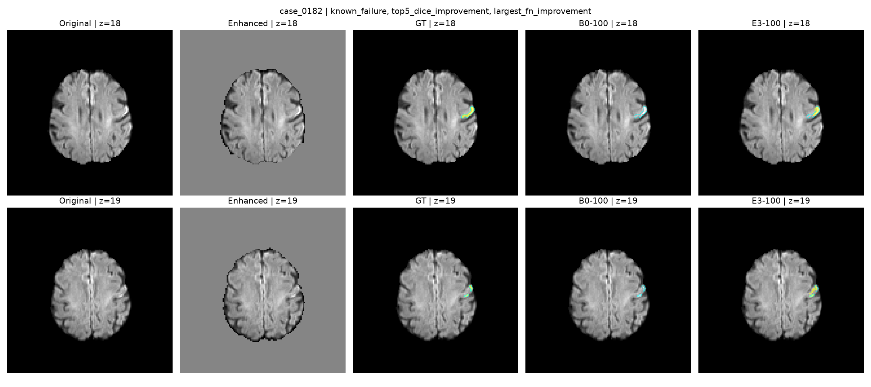
E3 救回先前漏切的小病灶
Fold 0 配對案例，GT 1.6 mL
Δ Dice
+0.560
B0 / E3
Dice
0.073 / 0.634
Recall
0.333 / 0.667
Precision
1.000 / 0.500
FN
2 / 1
FP
0 / 2
Dice 大幅上升且 FN 減少，但多出 2 個 FP，改善仍伴隨代價。
圖中青色為預測輪廓，黃色為 GT／重疊區域
Notes:
Source: C:\Users\User\Desktop\MRI_project_v1\experiments\image_enhancement_batch_seed2022\E3_intensity_scale\case_analysis\screen100\figures\case_0182.png; paired metrics from outputs/presentations/data/Fold0_enhancement_comparison.csv.

Slide 6
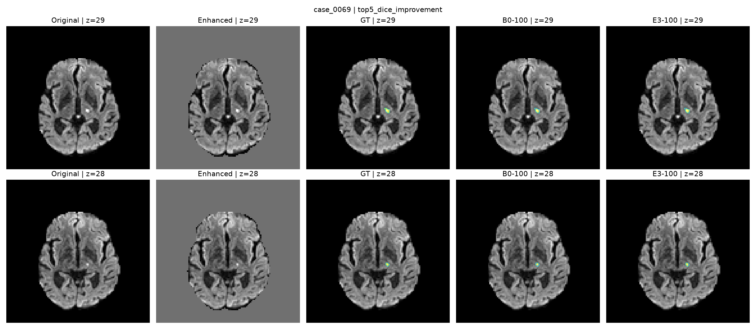
極小病灶的輪廓更接近 GT
Fold 0 配對案例，GT 0.136 mL
Δ Dice
+0.174
B0 / E3
Dice
0.692 / 0.867
Recall
1.000 / 1.000
Precision
1.000 / 1.000
FN
0 / 0
FP
0 / 0
0.136 mL 病灶的 Dice 從 0.692 提升至 0.867，病灶層級 Recall 與 Precision 均維持 1.0。
圖中青色為預測輪廓，黃色為 GT／重疊區域
Notes:
Source: C:\Users\User\Desktop\MRI_project_v1\experiments\image_enhancement_batch_seed2022\E3_intensity_scale\case_analysis\screen100\figures\case_0069.png; paired metrics from outputs/presentations/data/Fold0_enhancement_comparison.csv.

Slide 7
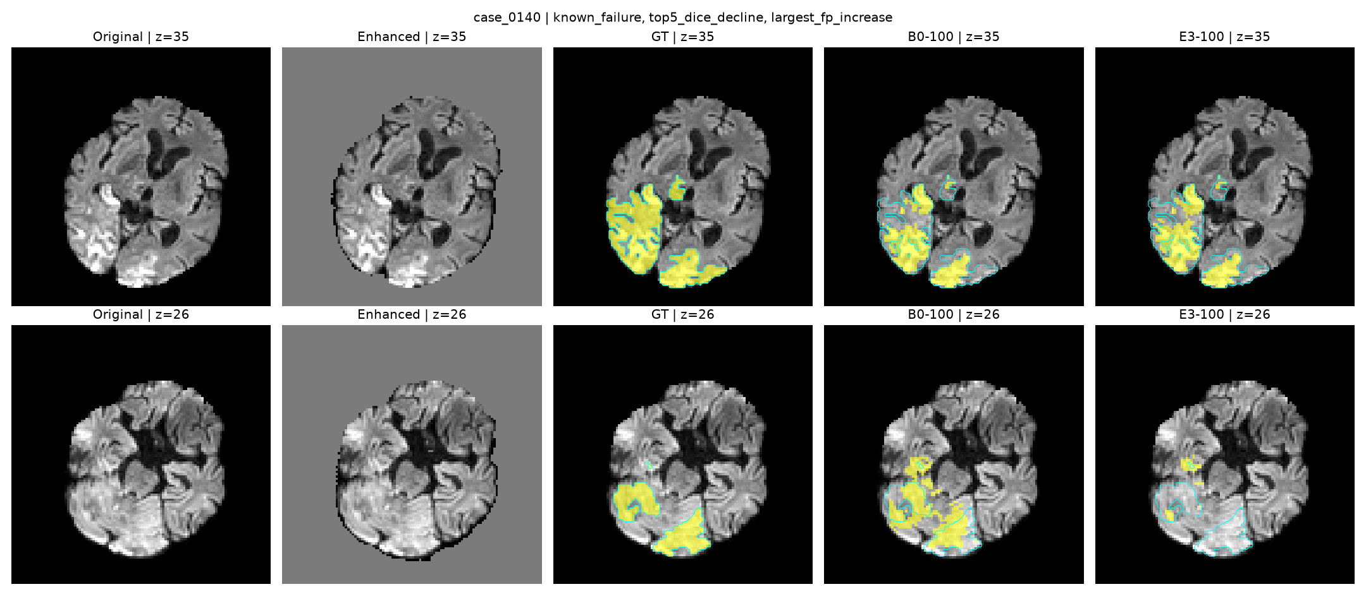
強化後大型病灶的 FP 明顯增加
Fold 0 配對案例，GT 141.4 mL
Δ Dice
-0.053
B0 / E3
Dice
0.537 / 0.484
Recall
1.000 / 1.000
Precision
0.300 / 0.136
FN
0 / 0
FP
7 / 19
病灶層級 Recall 不變，但 Precision 從 0.300 降至 0.136，FP 從 7 增加至 19。
圖中青色為預測輪廓，黃色為 GT／重疊區域
Notes:
Source: C:\Users\User\Desktop\MRI_project_v1\experiments\image_enhancement_batch_seed2022\E3_intensity_scale\case_analysis\screen100\figures\case_0140.png; paired metrics from outputs/presentations/data/Fold0_enhancement_comparison.csv.

Slide 8
結論與下一步
現有證據支持個案改善，不足以宣稱完整 5-fold 泛化提升
B0 5-fold 基準
Fold 0 強化結果
Mean Dice 0.771，但 lesion recall 僅 0.547。
25 例 severe under，漏切仍是主要風險。
Gamma 提升較大但增加 FP。CLAHE 整體退步。
E3-100 的 Precision 與 FP 最接近 B0，平衡最好。
下一步 | 判定條件
完成 E3 Fold 1–4 的同設定驗證 | 確認 Dice、Recall、Precision 與 FP 的方向是否跨 folds 一致
保留 B0-100 作為主要 baseline | 完整 5-fold 強化結果完成前，不改寫泛化結論
目前可下的結論：影像強化能救回部分低對比或小病灶，但改善不一致，並可能增加 FP。
主分析不含 300 或 1000 epochs；本簡報沒有執行新的模型訓練
Notes:
Recommendation is based on B0 full 5-fold OOF results and matched Fold 0 100-epoch enhancement experiments. E3 requires Fold 1-4 training before a generalization claim.

